Slide 1
Les adjectifs possessifs pluriels

Slide 2
Emplois употреба
Ils indiquent l'appartenance au pluriel.
Les adjectifs possessifs pluriels ont une forme *féminin=masculin.
Присвојни придјеви у множини имају један облик за оба рода!

Slide 3
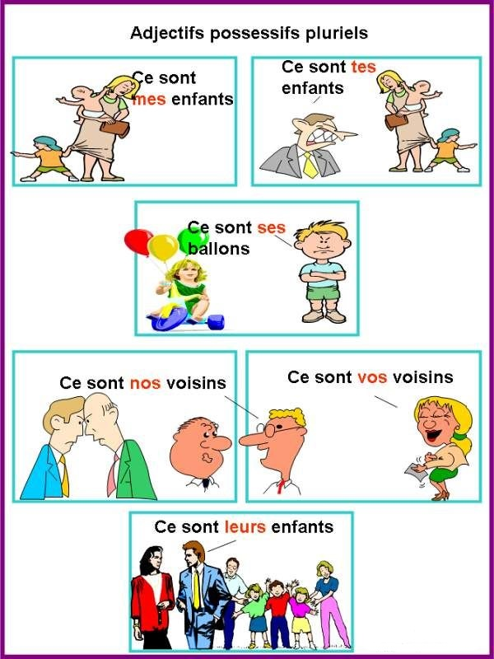
Les adjectifs possessifs pluriels
Присвојни придјеви у множини
féminin = masculin
Mes | мojи/мoje/мoja
Tes | твojи/твoje/твoja
Ses | њени/њене/њенa његови/његове/његова
Nos | наши/наше/наша
Vos | ваши/ваше/ваша
Leurs | њихови/њихове/њихова

Slide 7
Nous sommes Louise et Luc.
Et là-bas sont nos amis!

Slide 8
Silence!!!
Ce sont vos résultats et je ne suis pas contente!

Slide 9
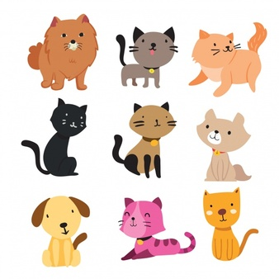
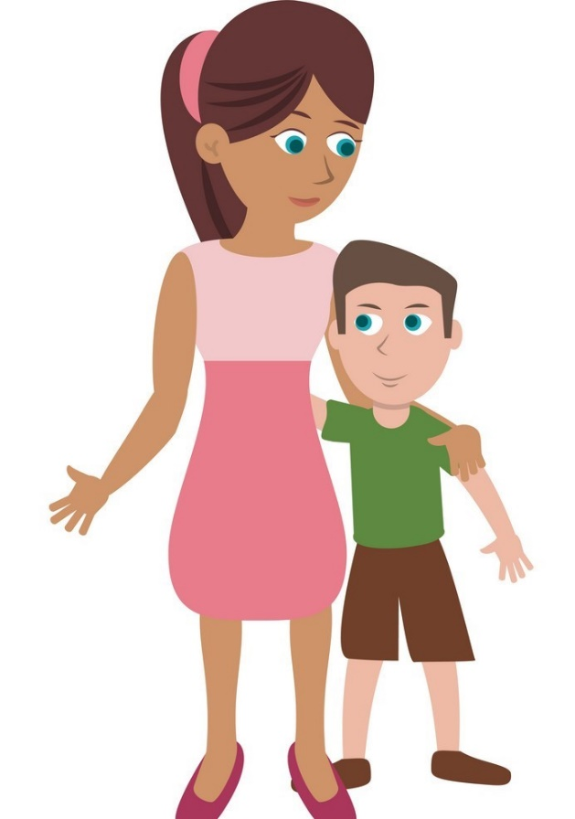
Maman, M. et Mme Gouviac ont beaucoup d’animaux.
Leurs chiens sont très intéressants!

Slide 10
Exercices:
Complétez les phrases suivantes!
Utilisez: mes, tes, ses, nos,vos,leurs.
Vous avez des livres. Ce sont _______livres.
Tu as des baskets. Donc, ce sont_____baskets.
Ils ont des cadeaux. Ce sont_______cadeaux.
Elle a des copines. Ce sont ________copines.
Nous avons deux maisons. Ce sont ______maisons.

Slide 11
Merci pour votre attention!
Au revoir!

